Slide 1
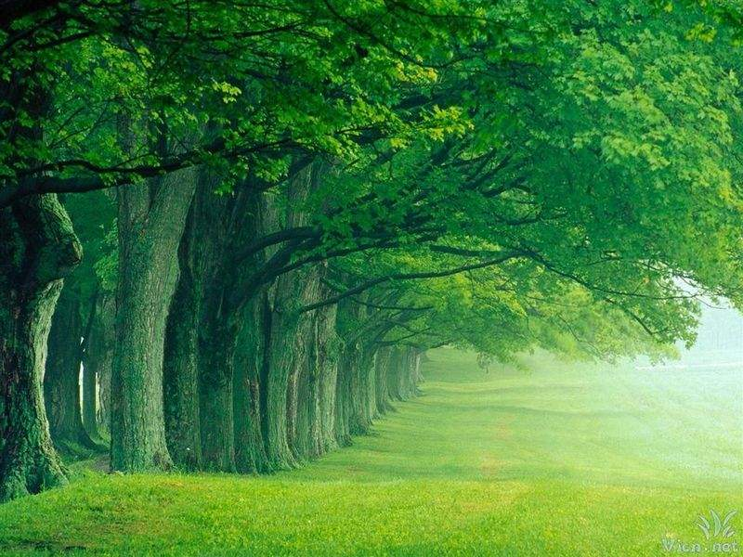

去打开大自然绿色的课本

Slide 2


读准字音
敞开 芬芳 描绘 云锦
微风 相聚 苍劲 饱览
黄昏 无限 浩瀚 绚丽

Slide 3

朗读诗歌，说说这“绿色的课本”是指什么？这“绿色的课本”里究竟有些什么?

Slide 4
祖国敞开了绿色的大门，
给孩子一片清凉的绿阴。
去吧 ，去呼吸山水间芬芳的空气，
去吧，去打开大自然绿色的课本。

Slide 5
让明亮的眼睛
去发现翠竹的挺拔，松柏的苍劲。
用绚丽的色彩
去描绘果园的丰收，沃野的耕耘。

Slide 6
想一想
你还能发现什么，还能描绘什么？

Slide 7
鸣禽、野花要和你们联欢，
生活里洋溢着欢乐和温馨。
祖国的山水要和你们相聚，
请听一听它们心中的声音。

Slide 8
青山说：攀登吧，
饱览无限的风光，满怀少年的豪情。
绿水说：前进吧，
奔向浩瀚的大海，显示少年的胸襟！

Slide 9
想一想
你还想和谁联欢，还想和谁相聚？

Slide 10
写一写
青山说：攀登吧，
饱览无限的风光，满怀少年的豪情。
歌唱吧，赞美多彩的生活，
敞开少年的心扉。
小鸟说：
野花说：
快来吧，跳起优美的舞姿，
放飞少年的心灵 。

Slide 11
去吧，天空会撒下片片云锦，
给你们送去明媚的早晨。
去吧，大地会吹来阵阵微风，给你们留下愉快的黄昏。

Slide 12
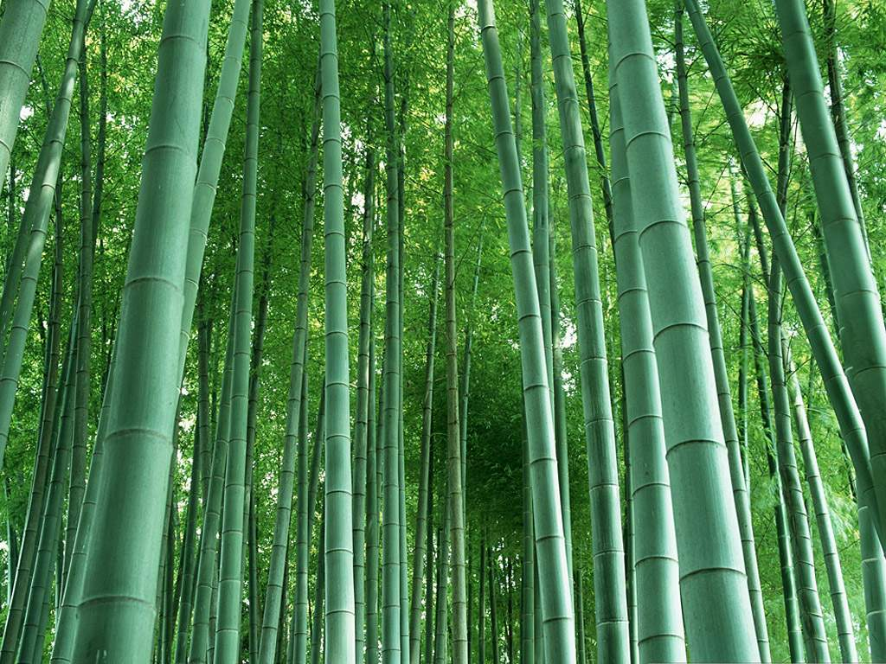

Slide 13
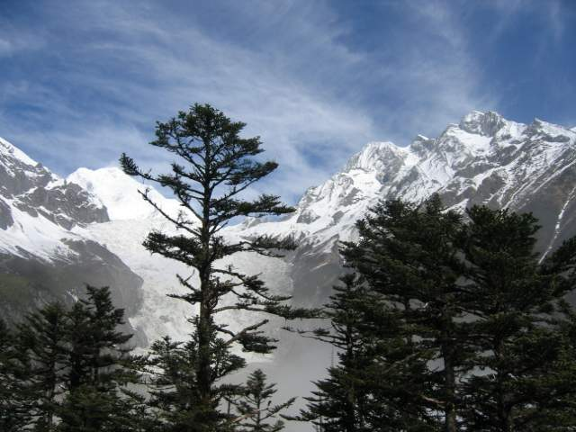

Slide 14
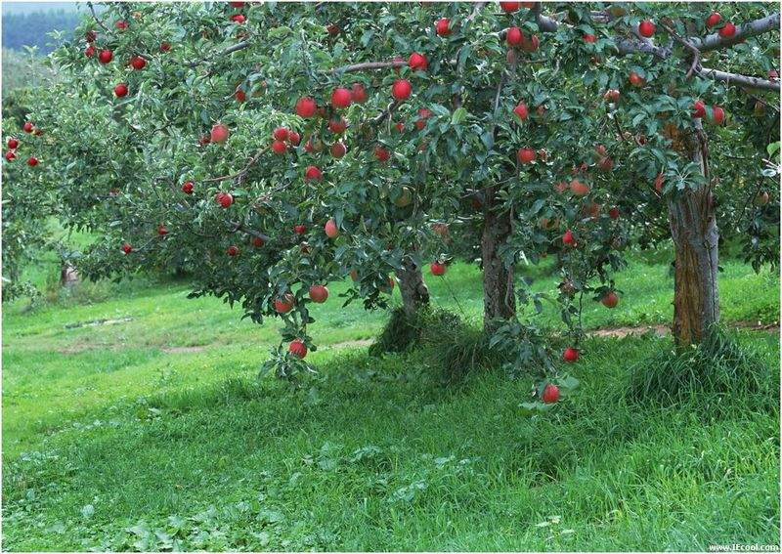

Slide 15
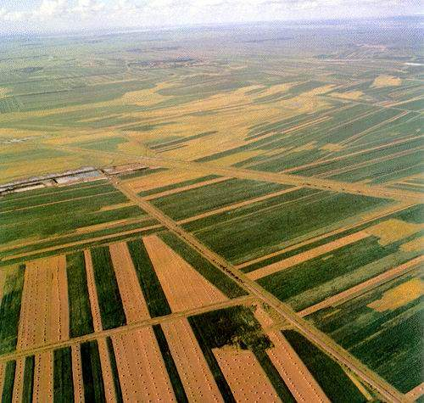

Slide 16
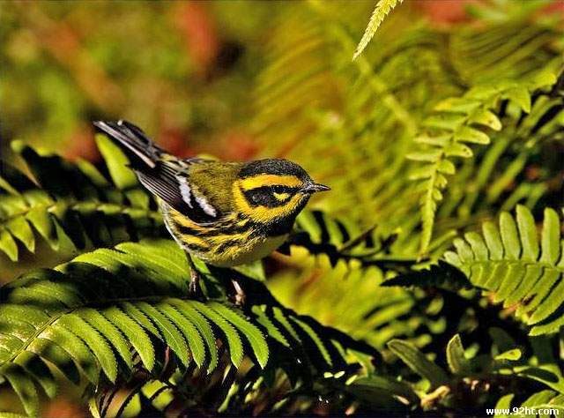

Slide 17
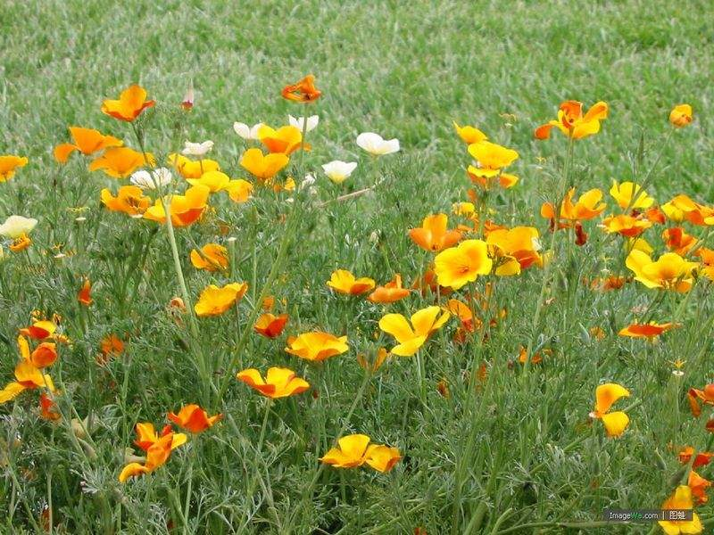

Slide 18
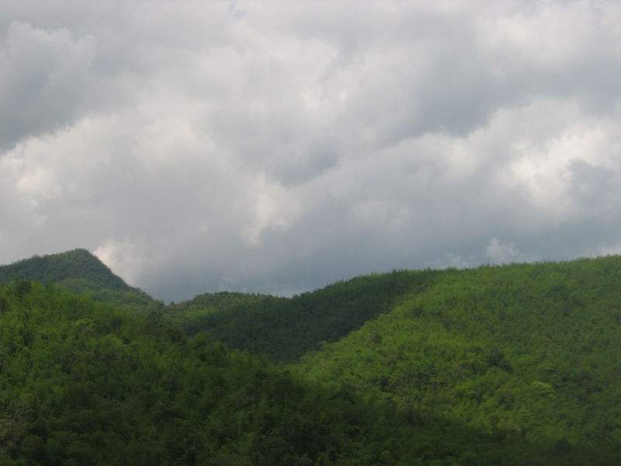

Slide 19
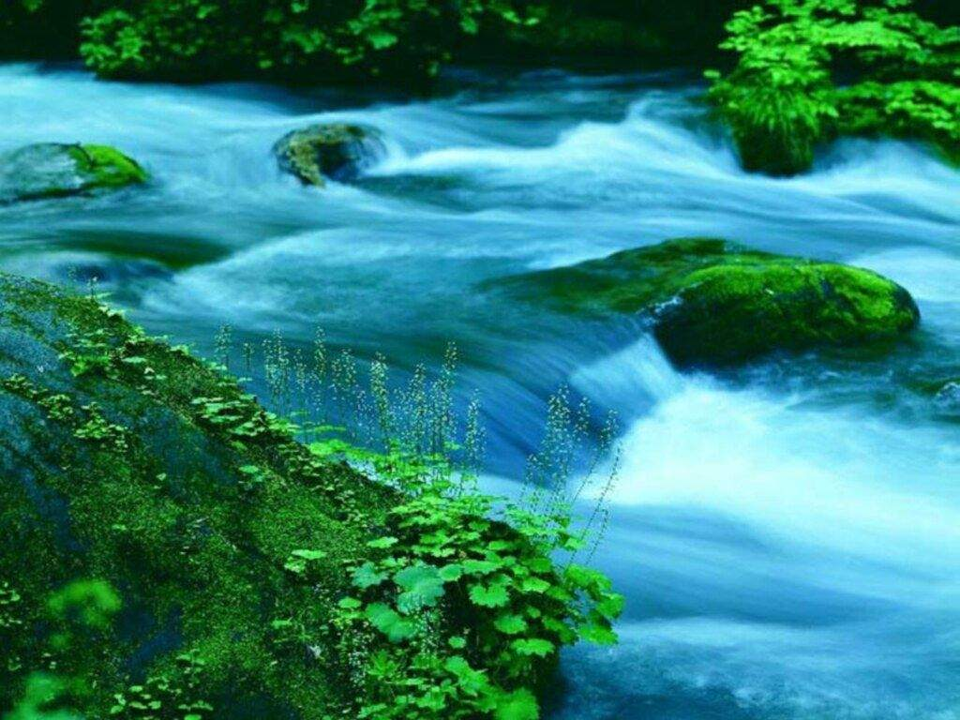

Slide 20
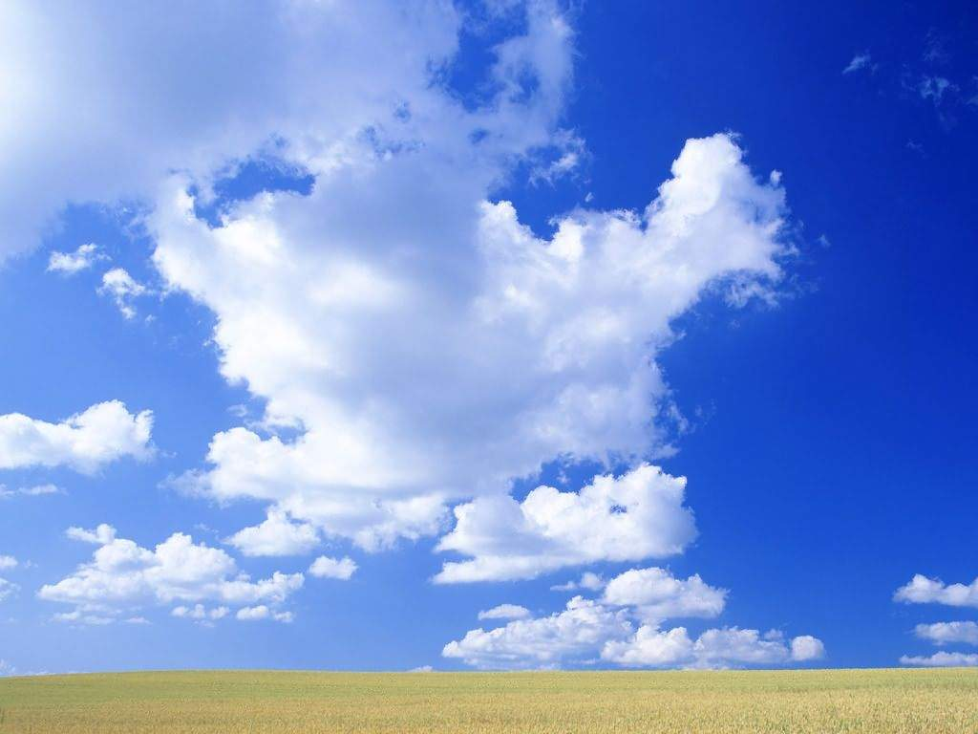

Slide 21
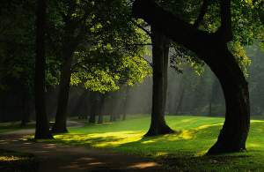

Slide 22
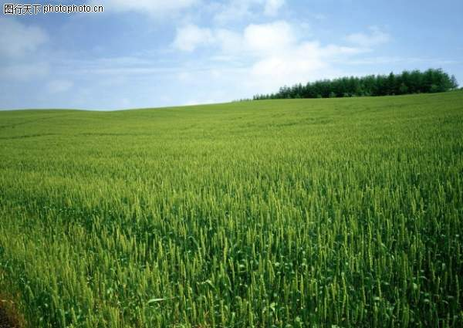

Slide 23
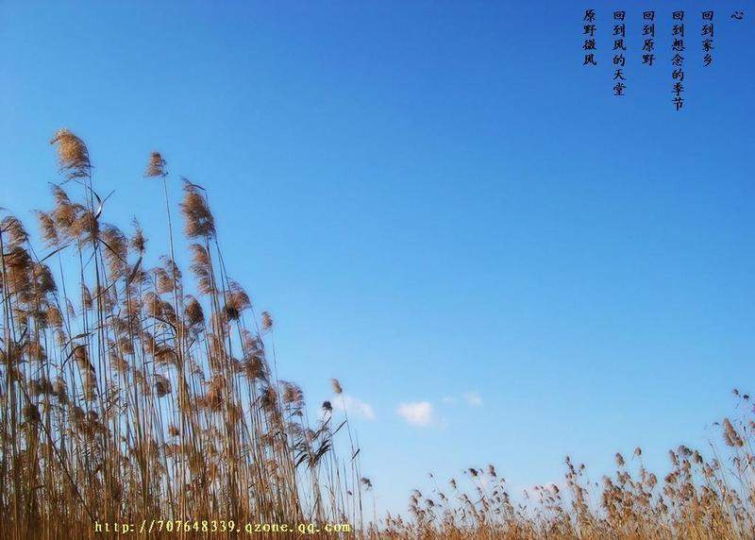

Slide 24


Slide 25
祖国敞开了绿色的大门，
给孩子一片清凉的绿阴、
去吧 ，去呼吸山水间芬芳的空气，
去吧，去打开大自然绿色的课本。

Slide 26

为什么把大自然说成“绿色的课本”呢？
因为大自然中蕴藏着丰富的知识，绿色的大自然让我们的生活绚丽多彩，洋溢着欢乐和温馨。亲近自然可以陶冶我们的情操，开阔我们的胸襟，让我们健康成长。

Slide 27

思考：大自然是本什么课本呢？

Slide 28

大自然是本语文课本，当你看到树木的时候，就会想起“木”字。

Slide 29
大自然是语文课本，……
大自然是音乐课本，……
大自然是美术课本，……
……

Slide 30
大自然是本语文课本，当你看到树木的时候，就会想起“木”字。
大自然是音乐课本。小燕子是音符。
大自然是美术课本。它色彩鲜明，线条多样，层次丰富。山川田野，鸟兽虫鱼，都是画上的景观。

Slide 31

大自然是一本童话书，一本用绚丽色彩描绘成的童话书。一年四季，都在讲述着不同的故事。春天的童话是嫩嫩的，夏天的童话是碧绿的，秋天的童话是金色的，冬天的童话是雪白的。

